Slide 1




Slide 2
معرفی برنامه های دفتر مدیریت و کاهش خطر بلایا در حوزه معاونت بهداشت
Homa Yousefi MSc , MPH, PhD student Health In Disaster & Emergency
School of Public Health
Tehran University of Medical Sciences
Yousefihoma@gmail.com

Slide 3
شرح وظایف
الف) فاز قبل از وقوع بلایا:
اجرای برنامه ارزیابی خطر و ایمنی مرکز در برابر بلایا (SARA)
اجرای برنامه کاهش آسیب پذیری فیزیکی مرکز در برابر بلایا (SNS)
ارزیابی و آموزش خانوارها برای بلایا (DART)
تدوین و اجرای برنامه آمادگی مرکز برای بلایا (EOP)
ب)فاز بعد از وقوع بلایا:
اجرای برنامه نظام مراقبت بلایا(DSS)
اجرای عملیات پاسخ بهداشتی به بلایا بر اساس EOP تدوین شده در فاز "الف"
Notes:
Disaster Safety And Risk Assessment
Structural and Non-structural resilience
Disaster Assessment of Readiness and Training
Emergency Operations Plan
Disaster Surveillance System

Slide 4

برنامه ارزیابی ايمني و خطر بلایا
(SARA)
Disaster Safety And Risk Assessment

Slide 5

ماموریت برنامه SARA
بخش 1 - شناخت مخاطرات تهدیدکننده مرکز
بخش 2 - ارزیابی آمادگی عملکردی مرکز
بخش 3 - ارزیابی ایمنی غیرسازه ای
بخش 4 - ارزیابی ایمنی سازه ای مرکز

Slide 6
اجرای برنامه SARA
مبنای اجرای این برنامه، دستورالعمل منتشر شده ارزیابی خطر در بلایا در نظام شبکه است و در کلیه مراکز بهداشتی انجام می گیرد. این مراکز عبارتند از معاونت بهداشتي دانشگاه، مرکز بهداشت شهرستان، مرکز بهداشتی درمانی شهری، پایگاه بهداشتي شهري، مرکز بهداشتی درمانی روستایی/ شهري روستايي، پايگاه روستايي، آموزشگاه بهورزي، واحد تسهيلات زايماني، خانه بهداشت.

Slide 7
دستورالعمل ارزیابی خطر بلایا
این برنامه سالی یکبار و ترجیحا در خرداد ماه اجرا می شود.
ابزار ارزیابی چک لیست تدوین شده می باشد.
در تکمیل فرم کلیه کارکنان مرکز با مسئول برنامه همکاری می کنند.

Slide 8
دستورالعمل ارزیابی خطر بلایا
پایش و نظارت هر مرکز و پاسخگویی به سوالات، بعهده مرکز سطح بالاتر است.
داده های حاصل از ارزیابی خطر در سطوح زیر قابل تحلیل است:
مرکز بهداشتی ( مرکز بهداشتي درماني شهري/ روستایی/ شهري روستايي، پایگاه بهداشتی شهري و روستايي، واحد تسهيلات زايماني، آموزشگاه بهورزي، خانه بهداشت)
مرکز بهداشت شهرستان
معاونت بهداشتي دانشگاه
کشور

Slide 9
دستورالعمل ارزیابی خطر بلایا
فعالیت | شرح فعالیت | زمان
هماهنگی اجرای برنامه | 1) شرکت مسئولین برنامه در جلسه هماهنگی در معاونت بهداشتي دانشگاه 2) برگزاری جلسه با حضور اعضای کمیته مدیریت و کاهش خطر بلایا در هر مرکز | هفته اول خرداد
تکمیل فرم ارزیابی خطر | - | هفته دوم و سوم خرداد
ورود داده ها | -
کنترل صحت داده ها توسط مرکز سطح بالاتر | بررسی دقت و صحت به روش های زیر صورت می گیرد: 1) مرور امتیازهای وارد شده، 2) بازدید از 10 درصد مراکز توسط سطح بالاتر
ارسال داده ها به ستاد وزارت | از طریق ایمیل و اتوماسیون | هفته چهارم خرداد

Slide 10
راهنماي كد گذاري مراكز
لطفا به هر مركز به روش زير از چپ به راست، يك كد 8 رقمي بدهيد:
1) كد دانشگاه (دو رقم – بر اساس جدول الف)
2) كد شهرستان (دو رقم – به شهرستانهاي استان به ترتيب الفبا كد دو رقمي بدهيد – كدگذاري را از 01 شروع كنيد)
3) كد نوع مركز (يك رقم – بر اساس جدول ج)
4) كد آدرس مركز (سه رقم –كد آدرس هر نوع از مراكز را از 001 شروع كنيد

Slide 11
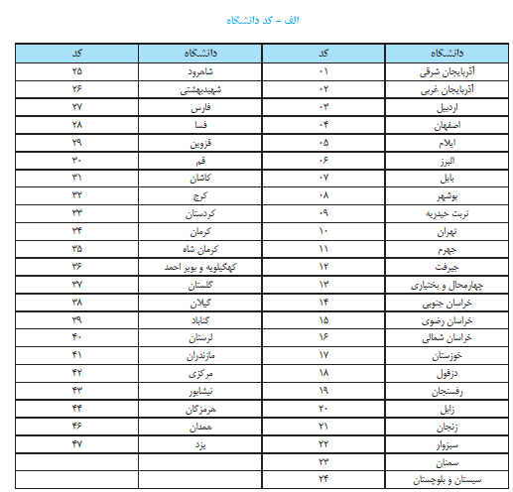

Slide 12
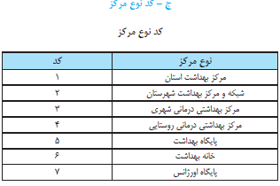
8
مرکز بهداشتی درمانی شهری روستایی

Slide 13

بخش 1 - شناخت مخاطرات تهدیدکننده مرکز
در صورت احتمال وقوع، سطح مخاطره را بر اساس راهنمای زیر تعیین نمایید:
بالا: احتمال زیاد وقوع یا احتمال وقوع با شدت زیاد
متوسط: احتمال زیاد وقوع با شدت متوسط
پایین: احتمال کم وقوع یا احتمال وقوع با شدت کم
اگر احتمال وقوع یک مخاطره برای مرکز شما وجود ندارد، در ستون مربوطه علامت بزنید.
در فایل ورود داده­ها کدگذاری زیر را برای احتمال وقوع مخاطرات رعایت نمایید:
عدم احتمال وقوع = 0
سطح خطر پایین = 1
سطح خطر متوسط = 2
سطح خطر بالا = 3

Slide 14

بخش 2 - ارزیابی آمادگی عملکردی مرکز
راهنمای ارزیابی:
در فایل ورود داده­ها کدگذاری را به روش زیر رعایت نمایید:
سطح آمادگی مطلوب = 3
سطح آمادگی متوسط = 2
سطح آمادگی نامطلوب = 1

Slide 15

بخش 3 - ارزیابی ایمنی غیرسازه ای
راهنمای ارزیابی:
تعریف جزء غیرسازه ای: در یک ساختمان، به تمام اجزا به غیر از دیوار، سقف و ستون، جزء غیر سازه ای می گویند و شامل موارد زیر هستند:
ضمایم ساختمان مانند چارچوب درب ها، ضمایم دیوار و غیره
لوازم و تجهیزات
وسایل دکوری
وسایل گرمایشی و سرمایشی
تاسیسات (آب، برق و گاز)

Slide 16
بخش 3 - ارزیابی ایمنی غیرسازه ای …
امتیاز ایمنی غیرسازه ای:
در فرم های پیوست، با توجه به موارد ذکر شده در "راهکارهای افزایش ایمنی غیرسازه ای" ، سطح ایمنی را برای هر عامل غیرسازه ای تعیین کرده و در ستون مناسب ضربدر بزنید. اگر داده ها را در فایل اکسل وارد می کنید،
ایمنی کم: نکات ایمنی رعایت نشده اند. (صفر)
ایمنی متوسط: نکات ایمنی تاحدودی رعایت شده اند. (1)
ایمنی بالا: نکات ایمنی کاملا رعایت شده اند. (2)
توجه:
اگر از یک شی، بیش از یک عدد در مرکز وجود دارد، متوسط وضعیت ایمنی آنها را ثبت نمایید.
اگر یک شی در مرکز وجود ندارد، در ستون مربوطه ضربدر بزنید، یا در فایل اکسل در این ستون عدد ”-" را وارد کنید و بقیه ستون ها را خالی بگذارید.

Slide 17
بخش 4 - ارزیابی ایمنی سازه ای مرکز
امتیاز ایمنی سازه ای:
به ازای هر سوال در ستون مربوطه ضربدر بزنید.
ایمنی بالا = 2
ایمنی متوسط =1
ایمنی کم =صفر

Slide 18
معرفی فایلهای برنامه SARA
چک لیست ارزیابی خطر
فایل اکسل ورود داده ها مخصوص هر نوع مرکز
فایل اکسل مرکز بهداشت شهرستان و معاونت بهداشت
فایل توتال دانشگاه

Slide 19
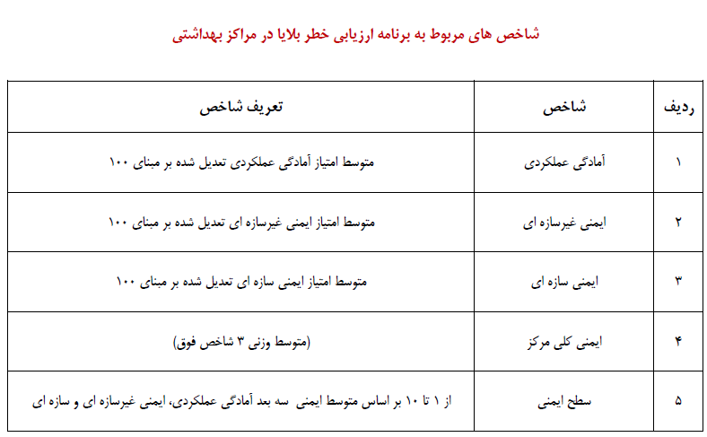

Slide 20
دانشگاه هایی ناقص انجام داده اند | دانشگاه هایی که هنوز بررسی نشده اند | دانشگاه هایی که نهایی شده اند
گلستان زنجان شیراز تهران | کرمانشاه ایرانشهر دزفول همدان | کاشان شاهرود بم شهرکرد کرمان رفسنجان جیرفت مراغه یاسوج قزوین یزد ارومیه

Slide 21
کاهش آسیب پذیری سازه ای و غیرسازه ای مرکز
Structural and Non-Structural resilience

Slide 22
دستورالعمل برنامه کاهش آسیب پذیری سازه ای و غیرسازه ای مرکز
این برنامه توسط مسئول برنامه، با نظارت و حمایت رییس مرکز و مشارکت کلیه کارکنان انجام می شود.
جهت کاهش اسیب پذیری سازه ای، به چک لیست مربوطه در برنامه SARA مراجعه کنید. بر اساس این چک لیست مرکز باید هماهنگی لازم را با مرکز سطح بالاتر (و دفتر فنی دانشگاه) انجام دهد، تا ارزیابی مهندسی ایمنی سازه ای انجام گیرد و جهت مقاوم سازی آن اقدام شود.
برای کاهش آسیب پذیری غیرسازه ای از دستورالعمل پیوست استفاده نمایید.
گزارش برنامه های بلایای مرکز به کارشناس مسئول مدیریت و کاهش خطر بلایای مرکز بهداشت شهرستان ارسال می گردد.
پایش و نظارت هر مرکز و پاسخگویی به سوالات، بعهده مرکز سطح بالاتر است.

Slide 23

ارزيابي و آموزش آمادگي خانوار
(DART)
Disaster Assessment of Readiness and Training

Slide 24
دستورالعمل اجرای برنامه
هر خانوار در هر سال، یکبار مورد ارزیابی و آموزش قرار می گیرد.
ارزیابی بر اساس فرم ارزیابی و آموزش بر اساس دستورالعمل آموزش خانوار انجام می شود.
در هر سال ابتدا فرم ارزیابی تکمیل شده و سپس آموزش انجام می گیرد. فرم ارزیابی در پرونده خانوار قرار می گیرد. (توجه: ارائه آموزش تنها پس از انجام ارزیابی انجام خواهد گرفت.)
اگر چه گروه هدف برنامه همه اعضای خانواده هستند ولی با توجه به اهمیت نقش زنان در خانواده، این گروه در اولویت هستند.
گزارش برنامه های بلایای مرکز به کارشناس مسئول مدیریت و کاهش خطر بلایای مرکز بهداشت شهرستان ارسال می گردد.
پایش و نظارت هر مرکز و پاسخگویی به سوالات، بعهده مرکز سطح بالاتر است.

Slide 25
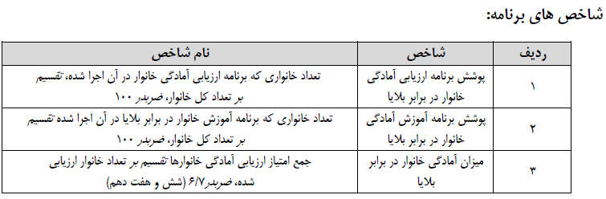

Slide 26
تدوین و اجرای برنامه آمادگی مرکز برای بلایا
(EOP)
Emergency Operations Plan

Slide 27
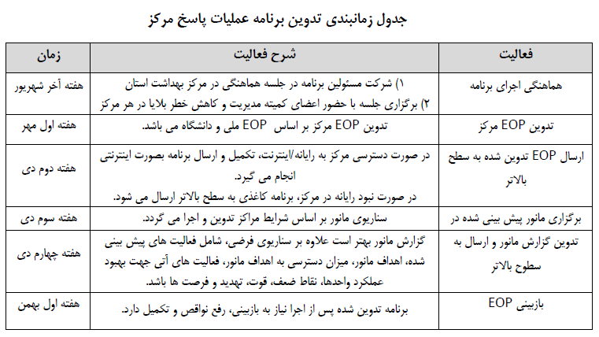

Slide 28
ضرورت برنامه ریزی برای پاسخ به بلایا و فوریت ها
متعاقب وقوع یک مخاطره (بسته به شدت و وسعت آسیب ناشی از آن) شرایط زیر روی می دهد که مدیریت آن متفاوت با شرایط عادی است:
بروز انواع نیازها و و تقاضاهایی که باید فوری به آنها پاسخ داد
کمبود یا نبود اطلاعات برای تصمیم سازی
پیشگیری از آسیب بیشتر جانی و مالی و عملکردی
لزوم بازگشت هر چه سریعتر جامعه به شرایط عادی
از بین رفتن زیرساخت های جامعه مانند ارتباطات، حمل و نقل و غیره
ورود سازمان های مختلف به فیلد برای ارائه خدمات
شرایط پر استرس مدیریتی و سیاسی

Slide 29
مراحل اصلی تدوین برنامه عملیات بلایا و فوريت ها
به منظور تدوین یک برنامه عملیات بلایا و فوریت ها چهار مرحله زیر باید انجام گیرند:
ارزیابی خطر (Risk assessment)
تدوین برنامه عملیات بلایا و فوریت ها (EOP development)
آزمون برنامه (Testing the plan)
حفظ و بازبینی برنامه (Plan maintenance and revision)

Slide 30
شرح وضعیت
حدود جغرافیایی مناطق در معرض خطر
احتمال و سطح آسیب مورد انتظار
شرایط آسیب پذیری تسهیلات مهم وحیاتی
توزیع جمعیت و خصوصیات آن
گروه های ویژه جمعیتی (قومی، نژادی، مذهبی)
حوزه های قانونی
نقشه های مناطق

Slide 31
پیش فرض ها
شرایطی را شامل می شود که به نفع یا ضرر برنامه هستند و موفقیت آن را تحت تاثیر قرار خواهند داد، مانند:
میزان آشنایی افراد و سازمان ها با این EOP
میزان هماهنگی درون بخشی و برون بخشی
میزان امکانات در دسترس
پیش بینی در دسترس بودن کمک های مورد نیاز
سایر موارد

Slide 32
پیش فرض ها( ادامه)
ظرفیت ها
تفاهم نامه همکاری سازمان هواشناسی و محیط زیست با دانشگاههای علوم پزشکی
وجود EOC در دانشگاههای علوم پزشکی
وجود EOC در برخي از استانداری ها و فرمانداري‌ها
نصب تابلوهای سنجش آلاینده
محدودیت ها
هماهنگی ناکافی بین ارگانهای متولی
عدم تدوین توافقنامه کامل بین ارگانهای متولی جهت تبیین وظایف سازمانها به تفکیکه ها در مناطق مختلف شهری

Slide 33
تدوین و نگهداری برنامه
در این بخش، فرد مسئول تدوین و بازبینی برنامه پايه، پیوست کارکردها و مخاطرات مشخص می شود. همچنین در این بخش موارد زیر بیان می شوند:
فرآیند تدوین برنامه
فهرست افراد مشارکت کننده در برنامه و نقش هر یک در تدوین برنامه
چرخه جامع بازبینی شامل آموزش، تمرین، مرور درس آموخته ها و بازبینی
نکته: یک EOP باید هر سال بازبینی و توسط تمام ذینفعان امضا شود.

Slide 34
اختیارات قانونی و برنامه های مرجع
به منظور قانونمند شدن فعاليت ها و تضمین اجرای برنامه باید موارد زیر در این بخش آورده شوند:
کلیه اسناد بالادستی و مستندات قانونی
تفاهم نامه ها
برنامه های مرجع در سطح ملی

Slide 35
اسناد بالادستی
موارد ذیل در این خصوص مورد استناد قرار می گیرند:
قانون تشکیل سازمان مدیریت بحران کشور
آیین نامه اجرایی تشکیل قانون سازمان مدیریت بحران کشور مصوب هیئت محترم وزیران
شرح وظایف کارگروه بهداشت و درمان در حوادث غیرمترقبه مصوب شورای هماهنگی مدیریت بحران
نقشه مدیریت و کاهش خطر بلایا در نظام سلامت
چشم انداز جمهوری اسلامی ایران در افق 1404 برخورداری از سلامت، رفاه، امنیت غذایی، تامین اجتماعی

Slide 36

نظام مراقبت وقوع و پیامدهای بلایا
(DSS)
Disaster Surveillance System

Slide 37
دستورالعمل برنامه نظام مراقبت وقوع و پیامدهای بلایا
نتایج پیمایش معاونت بهداشت نشان می دهد که طی 10 سال روند آسیب مخاطرات به مراکز بهداشتی کشور (در ابعاد کارکردی و آسیب سازه ای و غیرسازه ای) و سلامت کارکنان بهداشتی رو به افزایش است.
این برنامه بر اساس راهنمای آن، به طور مستمر اجرا می گردد و فرم مربوطه به ازای وقوع هر مخاطره در منطقه تحت پوشش مرکز تکمیل شده و به سطح بالاتر گزارش می شود.
هدف این برنامه، تعیین میزان و روند آسیب بلایا به جامعه و تسهیلات بهداشتی در ابعاد خسارات جانی، عملکردی، سازه ای و غیرسازه ای است.
پایش، نظارت و پاسخگویی به سوالات، بعهده مرکز سطح بالاتر است.

Slide 38
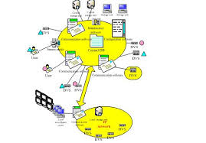
دستورالعمل برنامه نظام مراقبت وقوع و پیامدهای بلایا (...)
پس از وقوع هر مخاطره، مسئول مدیریت و کاهش خطر بلایای مرکز فرم مربوطه را طی دو هفته بعد از وقوع تکمیل می کند. تکمیل اجزای فرم با بر اساس منابع اطلاعات ذکر شده در جدول زیر انجام می گیرد..
گزارش "صفر" الزامی است. چنانچه مخاطره ای منجر به هیچ آسیب یا خسارتی در منطقه تحت پوشش یا مراکز بهداشتی نشده باشد، ضروری است، گزارش صفر خسارات آن به سطح بالاتر ارسال شود. هدف از این کار دو مورد زیر است: 1) افزایش حساسیت به وقوع مخاطرات. زیرا ممکن است مخاطره بعدی منجر به آسیب شود. 2) جمع آوری اطلاعات مخرج کسر شاخص نسبت مخاطراتی که منجر به آسیب شده اند به کل مخاطرات.

Slide 39
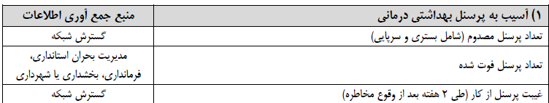


Slide 40
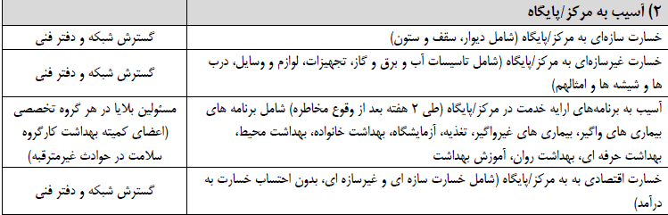

Slide 41
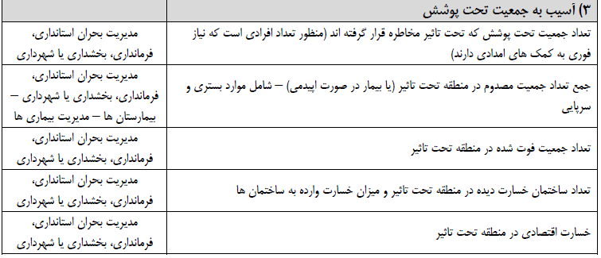

Slide 42
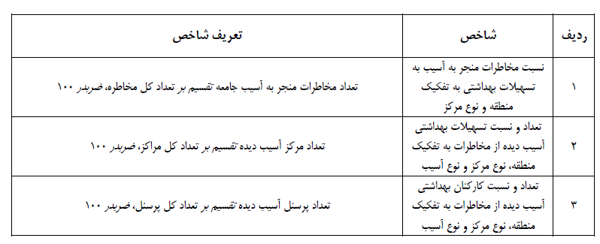

Slide 43
توجه :
برای ورود به سایت جدید پورتال معاونت بهداشت فقط از موتور جستجوی internet explorer می توان استفاده کرد.
آدرس جدید پورتال معاونت بهداشت عبارت است از :
http://www.health.gov.ir
به منظور تسهیل در انجام امور لطفا نظرات خود را در مورد این بخش به ایمیل زیر ارسال فرمایید.
yousefihoma@gmail.com
گزارش فصل پاییز تنها و تنها از طریق این سامانه جمع آوری خواهد شد.

Slide 44
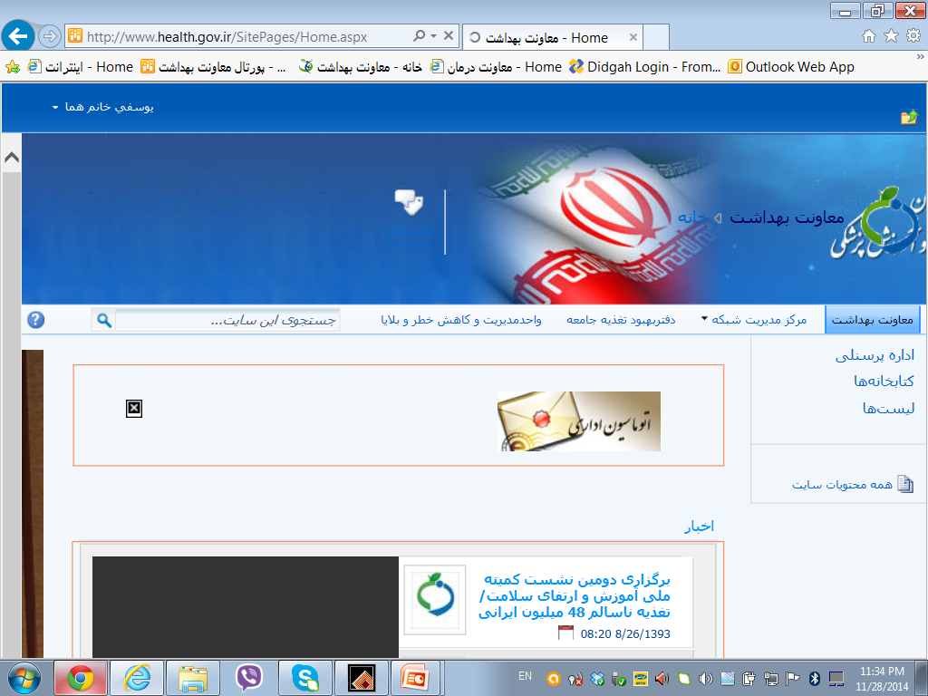

Slide 45
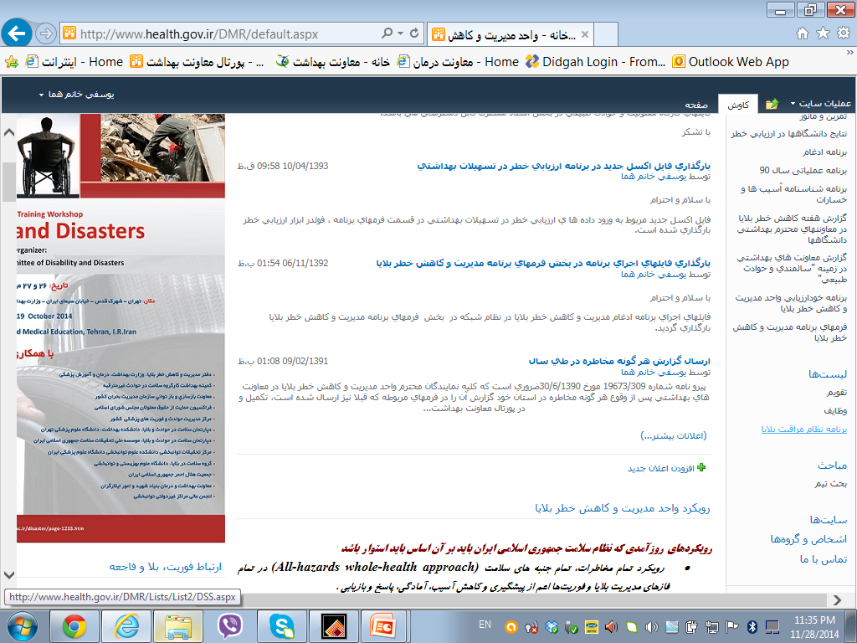

Slide 46
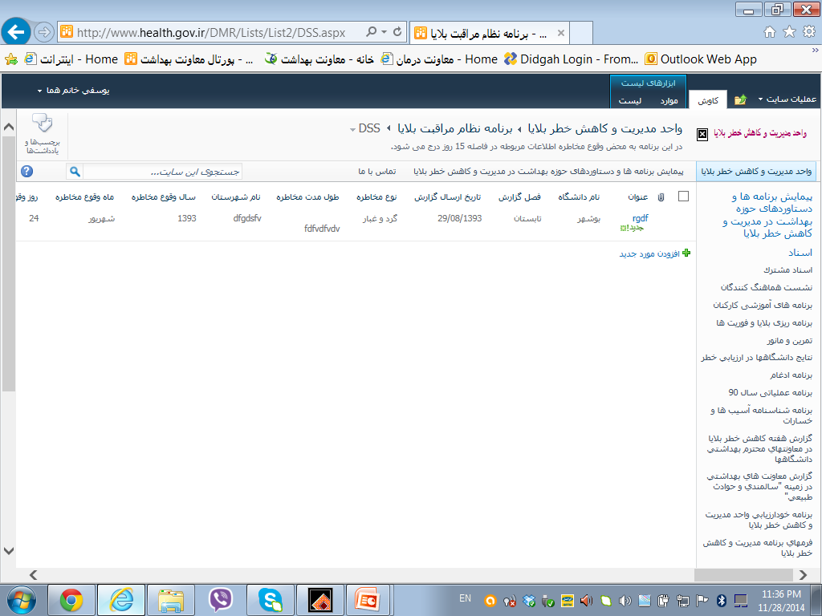

Slide 47
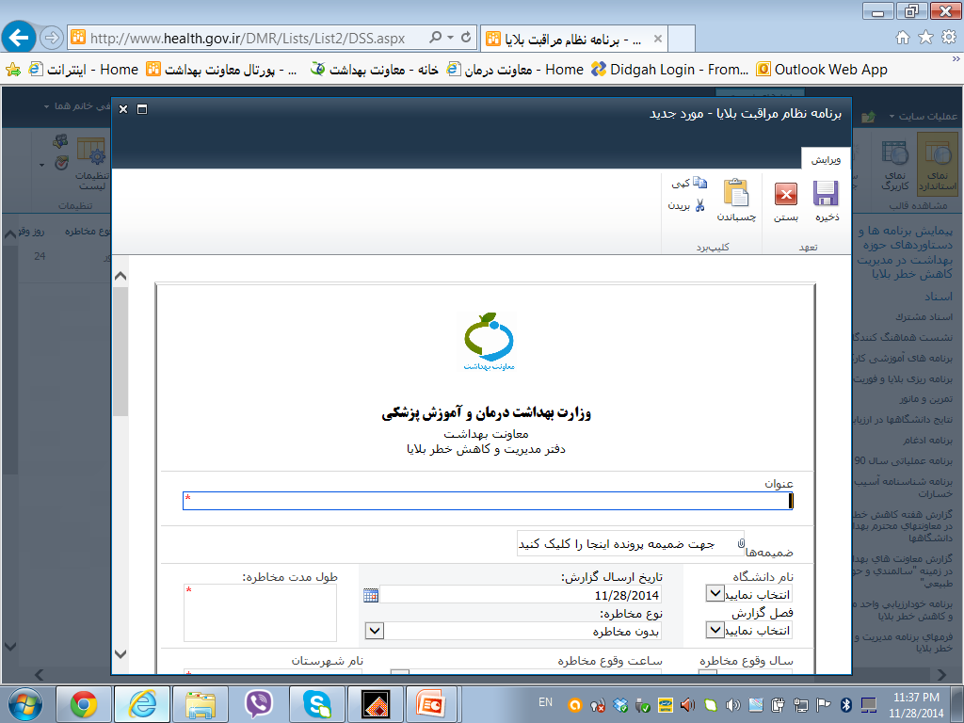

Slide 49
از توجه شما سپاسگزارم

